Slide 1
Ofbeldi gegn börnum
Óskar Örn Óskarsson
Barnalæknir
Barnaspítala Hringsins

Slide 2
Hvað er það...?
Líkamlegt ofbeldi
Kynferðislegt ofbeldi
Andlegt ofbeldi
Vanræksla
Heimilisaðstæður/vitni að ofbeldi gegn öðrum
Fabricated illness/Munchausen by proxy

Slide 3
Líkamlegt ofbeldi
Marblettir
Bruni
Beinbrot
Höfuðáverkar
Áverkar á innri líffæri

Slide 4
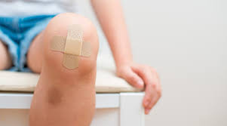
Marblettir
Algengasta klíniska teikn líkamlegs ofbeldis hjá börnum
Algengustu “sentinel injuries”
Accidental marblettir
Tengsl við hreyfiþroska
Yfir beini (“bony areas”) og framan á líkama
Hné, sköflungar, olnbogar
Enni, haka, stundum hnakki.
Hve marga má hafa??
- Skríðandi börn: 1-5 marblettir
- Gangandi börn: 1-11 marblettir
- <1% barna með >15 marbletti

Slide 5
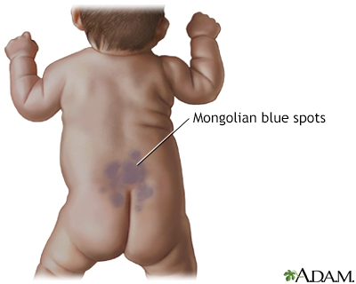
Dermal melanocytosis
Slate gray nevus
“Mongolian” spot/blue spot

Slide 6
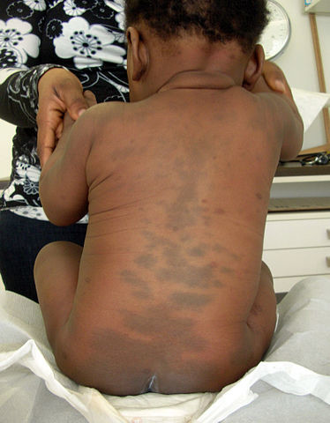
Dermal melanocytosis

Slide 7
Marblettir
Börn sem ekki færa sig úr stað (upp að ca 8-10 mán aldri) fá ekki marbletti
„Those who don‘t cruise, rarely bruise“
Marblettir vegna ofbeldis geta verið hvar sem er á líkama
Höfuð (andlit!) og háls
Bak, rasskinnar, framhandleggir, kviður, mjaðmir, aftan á ganglimum, fætur, hendur, eyru.
Yfir mjúkum hlutum líkama
Fjöldi marbletta á ólíkum stöðum
Fjöldi marbletta á svipuðum stað – verja sig (framhandleggir, utan á lærum)
Petechiur á hálsi/andliti
Merki eftir fingur/lófa, verkfæri (erfitt)

Slide 9
TEN-4

Slide 10
TEN-4-FACESp

Slide 11
Aldur marbletta?? Er hægt að meta það?
Nýrri blettir eru rauðir/bláir/fjólubláir
Eldri blettir eru gulir/brúnir/grænir
Svarið er samt nei!

Slide 12
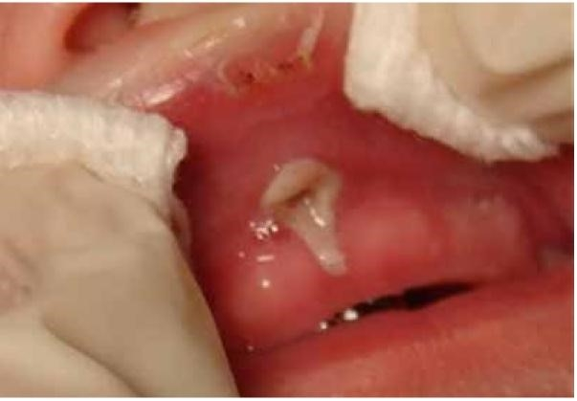

Slide 18
Bruni
Brunasár af völdum óhappa mjög algeng hjá yngri börnum.
Algengast að helli yfir sig heitum vökva úr íláti (te/kaffi/vatn)
Vanræksla?
Óregluleg dreifing og útlínur
Framan á líkama
Efri hluti líkama
Mismunandi dýpt

Slide 21
Brunasár af völdum ofbeldis oftast þar sem hluta líkamans er haldið ofan í heitu vatni, s.k. immersion
Reglulegar útlínur
Symmetriskar
Svipuð dýpt
Neðri hluti líkama. Útlimir, rasskinnar, perineum. Síður höfuð/háls.
Sokkar og hanskar.
För eftir verkfæri...

Slide 24
Beinbrot
Allar tegundir beinbrota í öllum beinum líkamans geta verið vegna ofbeldis.
Samhengið!
Því minna sem börn hreyfa sig því minna brjóta þau sig.
80% brota vegna ofbeldis eiga sér stað hjá börnum <18 mán.
25% brota hjá börnum < 1 árs eru vegna ofbeldis
Rifbeinsbrot
CML
Komplex höfuðkúpubrot

Slide 25
Rifbeinsbrot
Hjá yngri börnum
Thorax að stórum hluta brjósk => mjög pliable
Fall úr hæð og við gang/leik ólíklegt til að valda broti.
Gerist við háorkuáverka og vegna ofbeldis
Oftast vegna ant-post þrýsting á thorax
Oftast posteriort og/eða lateralt
Gjarnan > 1.

Slide 28
CML – classic metaphyseal lesion

Slide 32
CML
Endurtekið snúið (torsion) eða dregið í útlim.
Á sér ekki stað við fall eða venjulega áverka.
Getur gerst í fæðingu
< 2ja ára.

Slide 33
Sternum
Scapula
Proc spinosi
Allt háorkuáverkar. Gerist ekki við venjul óhöpp
Sjaldgæft.

Slide 34
Samt sem áður...
Stakt brot í diaphysis langs beins er algengasta brotið í börnum sem hafa orðið fyrir ofbeldi!
Er sagan trúleg?
Þverbrot – álag hornrétt á beinið
Spiral brot – snúningur eftir langöxli beinsins
Kompressionsbrot – álag eftir langöxli beinsins
Börn sem ganga ekki brotna (oftast) ekki....
Þarf minni áverka en margur skyldi ætla.

Slide 35
6 v stúlka
Móður tekur eftir að barnið kvartar þegar tekur í hæ ganglim við bleiuskipti

Slide 36
Rúml 2ja ára barn
Datt niður 3 tröppur
Vildi ekki stíga í fætur
Koma á BMT

Slide 37
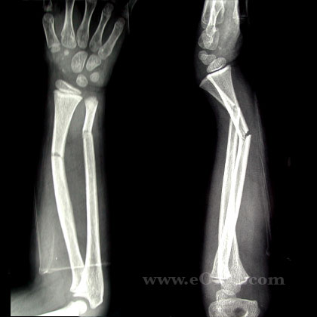

Slide 39
Höfuðkúpubrot
Algengast fall úr ca 1 m hæð eða minna (sófi/rúm/skiptiborð)
Os parietalis
Línulegt, unilateral brot án diastasa.
Fer ekki yfir suturur

Slide 41
Höfuðkúpubrot
Algengara í NAI:
Multiple brot
Diastasi/innkýlt brot
Fer yfir suturur
Merki um háorkuáverka

Slide 44
Shaken baby syndrome – Abusive Head Trauma
Yngri börn.
3-6 mánaða
Contusionir á yfirborði
Bridging veins slitna
Beinn áverki
Apnea -> ischemia
Subdural blæðing
Blæðingar í augnbotna

Slide 46
Presentation
Minnkuð meðvitund
Köst/krampar
Apnea
Hypotonia
SIDS
Aukið höfuðummál
Irritability
FTT
Uppköst

Slide 48
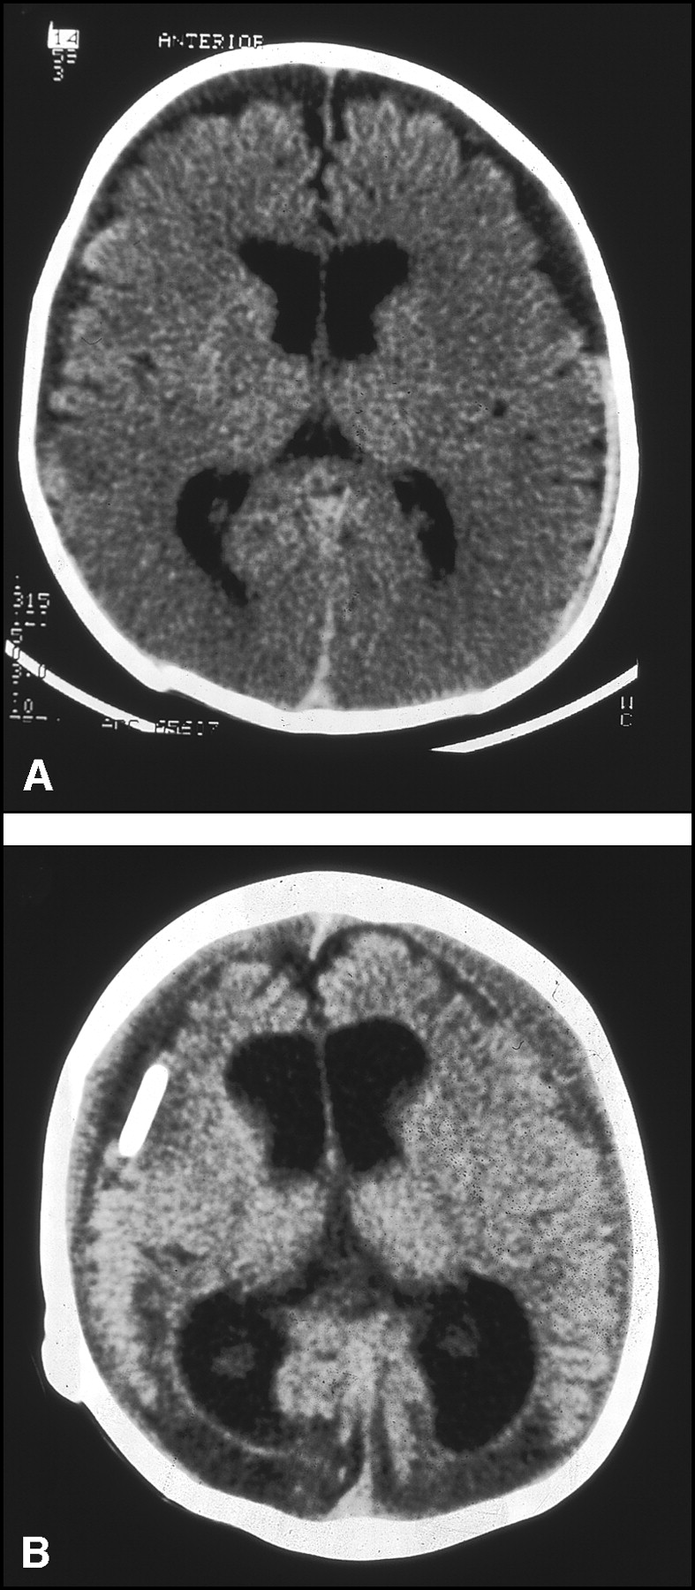

Slide 49
Áverkar á innri líffæri
(líklega) mun sjaldgæfara en áverkar á húð/bein/heila
Næst algengasta dánarorsökin við ofbeldi gegn börnum (á eftir AHT)
Algengara hjá yngri hópnum (2-3 ára)
Hærra morbiditet/mortalitet en við áverka vegna slysa
Klínik og uppvinnsla annars eins og eftir slys
Eymsli, þaninn kviður, mar eða aðrir áverkar
CT kviður!
Allar tegundir innri áverka.
Áverkar á lifur og mjógirni eitthvað algengara en eftir slys.

Slide 50
Grunnuppvinnsla
Innlögn
CT/MRI heili
Augnbotnaskoðun
Skeletal survey (21/15 myndir) < 2ja ára
2-5 ára SS eða beinaskann
> 5 ára klínisk einkenni.

Slide 51
Ddx
Marblettir
Trc, APTT, INR
Ef eðlil mögul ath VWF, F-VIII, F-IX
Frakturur
Osteopenia of prematurity – 6-12 vikna aldur, sjaldan vandamál.
OI – Osteopenia? Fjölskyldusaga? Short stature?
Rickets? Á Íslandi??!!
Osteomyelitis? Hiti, hækkað CRP, sökk, Hbk
Beinþynning vegna fötlunar? Áhættuhópur!
Cu-skortur? Við alvarlegri form vannæringar
Menkes sjkd – Strákar. Galli í metabolisma Cu
CRF

Slide 52
Kynferðislegt ofbeldi (misnotkun??)
Engin klínisk ummerki í > 90% tilfella
Sár og áverkar anogenitalt gróa og hverfa fljótt
Ef 48-72 klst þá Barnahús via Barnaverndarnefnd
Rannsókn á BMT, Hgst oftast að beiðni BVN/lögreglu
Snýst f.o.f. um skráningu upplýsinga
Skoða allan líkamann!

Slide 54
http://www.bvs.is/media/verklagsreglur/Verklagsreglur-um-tilkynningarskyldu-28.2.2013.pdf
http://www.bvs.is/media/verklagsreglur/Ofbeldi-hvitvodungar-lokaskjal.pdf

Slide 55
16. gr. Tilkynningaskylda almennings
„Öllum er skylt að tilkynna til barnaverndarnefndar ef þeir hafa ástæðu til að ætla að barn:
a. búi við óviðunandi uppeldisaðstæður,
b. verði fyrir ofbeldi eða annarri vanvirðandi háttsemi eða
c. stofni heilsu sinni og þroska í alvarlega hættu.
d. lífi eða heilsu ófædds barns sé stefnt í hættu með óviðunandi eða háskalegu líferni þungaðrar konu, t.d. með ofneyslu áfengis eða fíkniefnaneyslu, eða með því að þunguð kona er beitt ofbeldi eða ef ástæða er til að ætla að þunguð kona sé beitt ofbeldi, eða um hvert það tilvik sem telja má að barnaverndarnefnd eigi að láta sig varða.“
17. gr. Tilkynningarskylda þeirra sem afskipti hafa af börnum
„Hverjum þeim sem stöðu sinnar og starfa vegna hefur afskipti af málefnum barna eða þungaðra kvenna og verður var við aðstæður eins og lýst er i 16. gr. er skylt að tilkynna það barnaverndarnefnd. Sérstaklega er leikskólastjórum, leikskólakennurum, dagmæðrum, skólastjórum, kennurum, prestum, læknum, tannlæknum, ljósmæðrum, hjúkrunarfræðingum, sálfræðingum, félagsráðgjöfum, þroskaþjálfum, náms- og starfsráðgjöfum og þeim sem hafa með höndum félagslega þjónustu eða ráðgjöf skylt að fylgjast með hegðun, uppeldi og aðbúnaði barna eftir því sem við verður komið og gera barnaverndarnefnd viðvart ef ætla má að aðstæður barns séu með þeim hætti sem lýst er í 1. mgr.
Tilkynningarskylda samkvæmt þessari grein gengur framar ákvæðum laga eða siðareglna um þagnarskyldu viðkomandi starfsstétta.”
Barnaverndarlög nr. 80/2002

Slide 56
Tilkynna skal um grun ekki aðeins staðfestar sannanir.
Það er síðan starfsfólk barnaverndarnefnda sem meta hvort grunur sé nægilega rökstuddur og taka ákvörðun um könnun máls í framhaldi af því.

Slide 57
Ef um er að ræða grun um ofbeldi, kynferðislegt og/eða líkamlegt sem barn segir frá eða gefur í skyn að það sé eða hafi verið beitt ofbeldi, er mikilvægt að hlusta á frásögn barnsins. Varast ber ítarlega upplýsingaöflun um ofbeldið heldur hafa strax samband við starfsfólk barnaverndarnefndar til að koma máli sem allra fyrst í viðeigandi farveg.
Að jafnaði skal láta foreldra vita af tilkynningunni og gera þeim grein fyrir að starfsfólk stofnunar/deildar séu að fylgja lagaskyldu um að tilkynna grun um vanrækslu eða ofbeldi til barnaverndarnefndar. Í samtali við foreldra þarf að koma fram að málið snúist um velferð barnsins og stuðning við það og fjölskyldu þess fremur en ásökun í þeirra garð og að markmiðið sé að leita lausna og veita viðeigandi stuðning. Látið foreldra vita að í kjölfar tilkynningar geti þeir átt von á að starfsfólk barnaverndarnefndar hafi samband og leiti frekari upplýsinga hjá þeim um hagi barnsins og umönnun þess.

